Slide 1
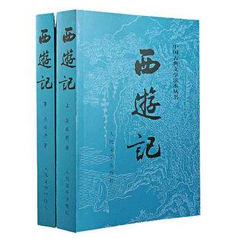
《西游记》是我国四大名著之一，小说主要讲述了唐僧师徒四人历尽千辛万苦到西天取经的故事，主要人物有唐僧、孙悟空、猪八戒、沙和尚等，这节课就让我们了解一下孙悟空的来历。

Slide 2
语文 五年级 下册
7 猴王出世

Slide 3
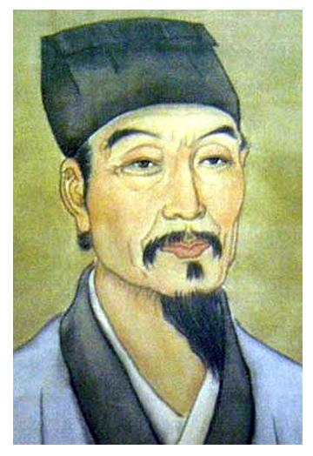
吴承恩(1500—1582)字汝忠，号射阳居士。50岁左右，他写了《西游记》的前十几回，后来因故中断了多年，直到晚年辞官离任回到故里，他才得以最后完成《西游记》的创作。

Slide 4
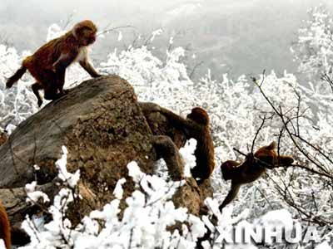
《西游记》中国古典神话小说，是一部规模宏伟、结构完整、用幻想形式来反映社会矛盾的巨著，作者是明代的吴承恩。全书共一百回，《猴王出世》选自第一回。这部带有童话色彩的神话小说，重点塑造了孙悟空这个大胆的、富有反抗性的神话英雄形象，他敢于反抗天宫、地府的统治者，能上天入地、呼风唤雨。他的言行符合人民群众的愿望，寄托了古代人民征服自然的理想。
走进背景林

Slide 5
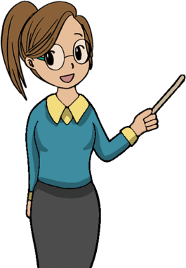
朗读课文 扫清障碍
圈圈画画
默读课文，圈画出课后生字，遇到不太明白语句，可以猜猜大致意思，再继续读。

Slide 6
我会认
zhī
suì
bènɡ
jiàn
zhāng
芝
麻
遂
心
迸
发
山
涧
獐
mí
yé
qiè
mínɡ
qiào
猕
猿
是
耶
提
挈
瞑
目
窍
门
kǎi
juān
náo
liè
楷
模
镌
刻
抓耳 腮
势
挠
劣

Slide 7
多音字
hē
他平时总是笑呵呵的。
呵
ɑ
列位呵，“人而无信，不知其可”。

Slide 8
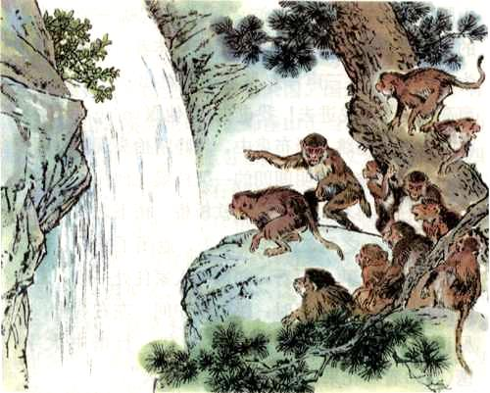
词语解释
名曰：名字叫作。
石窍：石头边隙。
镌：刻。
喜不自胜：欢喜得自己不能控制。形容非常高兴。

Slide 9
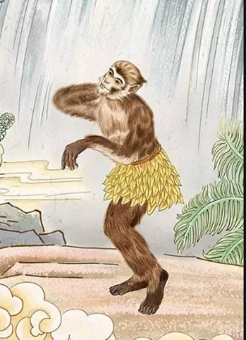
伏在地上，朝上礼拜，没有违抗的。
拱伏无违：
抓耳挠腮：
乱抓耳朵和腮帮子。形容焦急、忙乱或苦闷得无计可施的样子。
力倦神疲：
太累了而全身无力，精神不好。

Slide 10
整体感知
课文主要写了一件什么事？
课文叙述了石猴成为猴王的一段经历。

